Slide 1
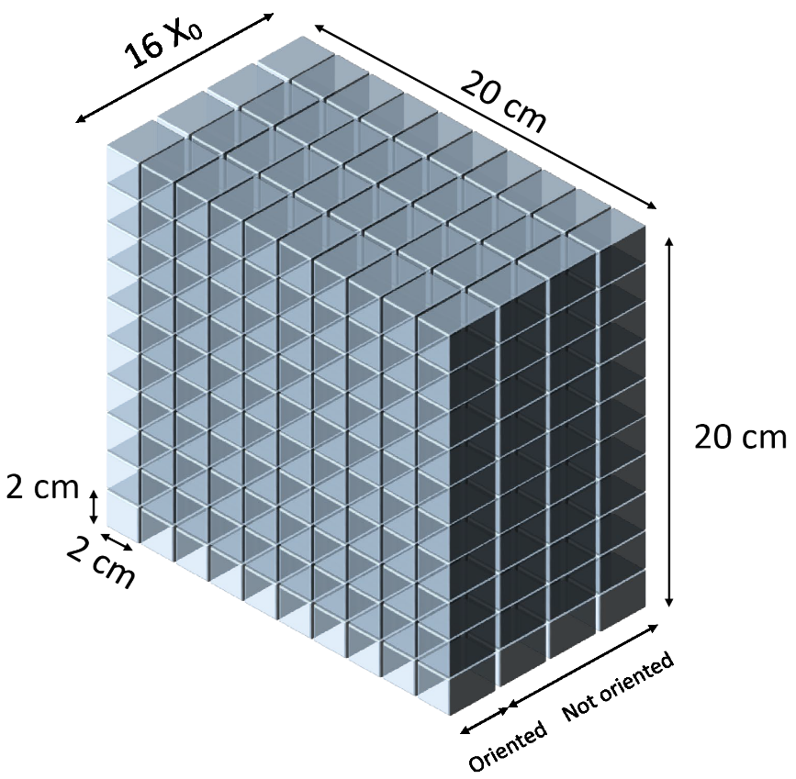
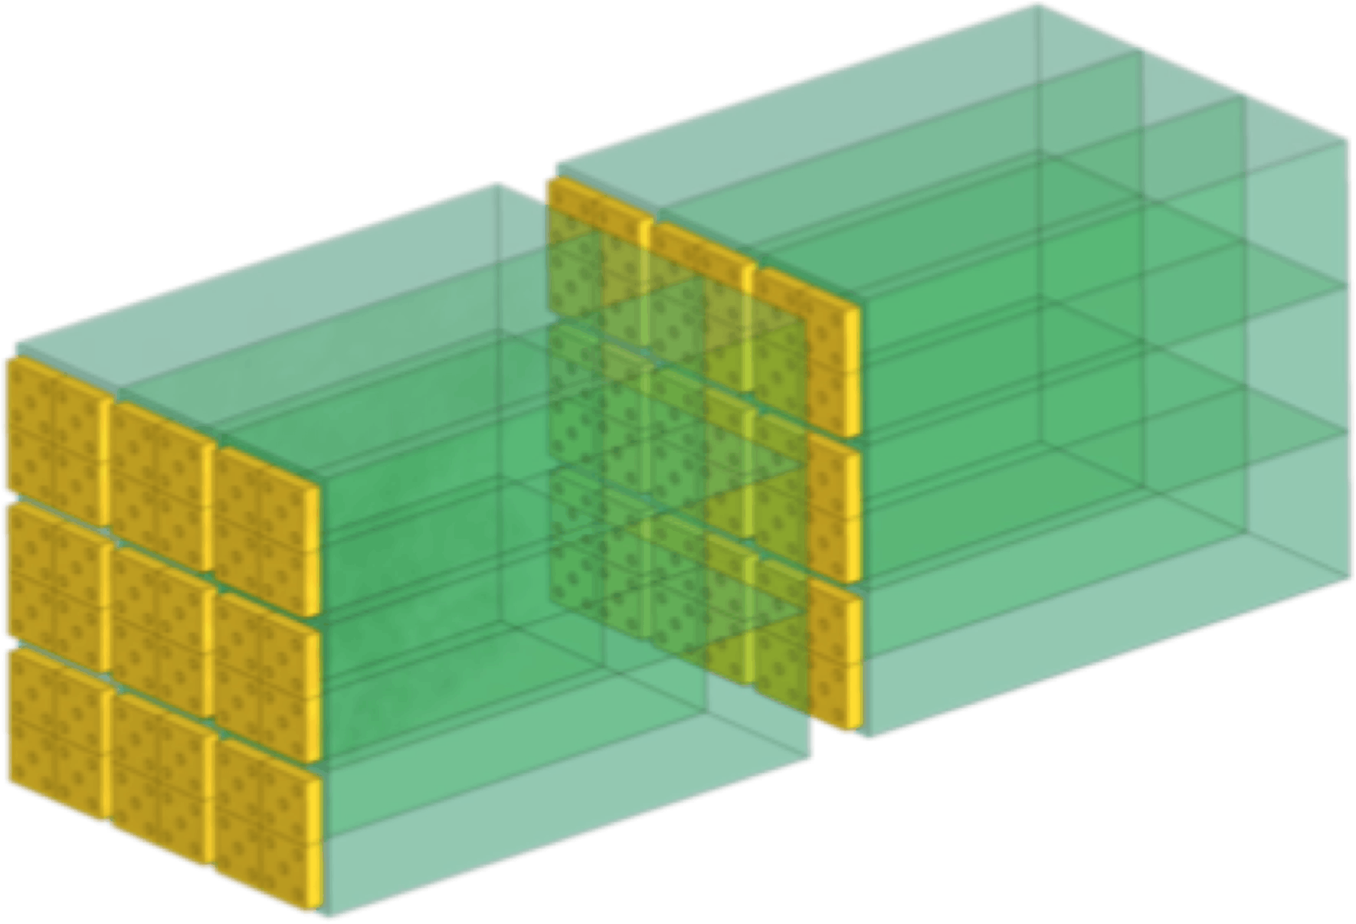
Crystals for forward calorimetry
Development of highly-compact, small-angle electromagnetic calorimeters for intensity-frontier experiments at fixed target
WP8 Calorimeters / PID
3.1 crystal detectors
Task coord. M. Moulson - LNF
  Resistance to > 100 MHz sustained rates
  Time resolution σ_{t} < 100 ps, 2-pulse separation at ~ 1 ns
  Good radiation resistance (10¹⁴ n/cm²)
  An experiment to measure K_{L} → π⁰νν at the CERN SPS (in the NA62 area)
    Good efficiency for detection of photons with E_{γ} > 5 GeV while operated in 500 MHz neutral hadron beam
Select Cerenkov radiator or ultrafast scintillator for use at high rates and radiation doses
Optimize design (e.g. choice of photodetector)
Evaluate performance gains from alignment of crystal axis to exploit effect of coherent interactions
CRYLIN
Collaborate with MuCol group to test CRYLIN prototype
1 week of test beam at CERN SPS in August 2021 in collaboration with the CSN5 STORM team

Slide 2
Preventivi RD-MUCOL 2022
Ferrara
L. Bandiera
On behalf of the INFN Ferrara team
06/07/2022

Slide 3
E’ nata una collaborazione internazionale sul Muon Collider (spokeperson D. Shulze, responsabile INFN N. Pastrone)

Slide 4
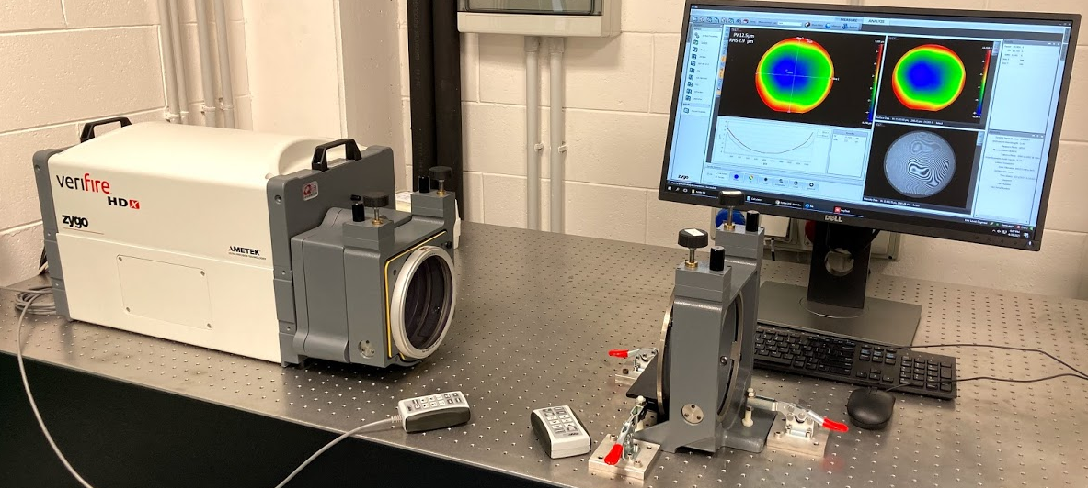
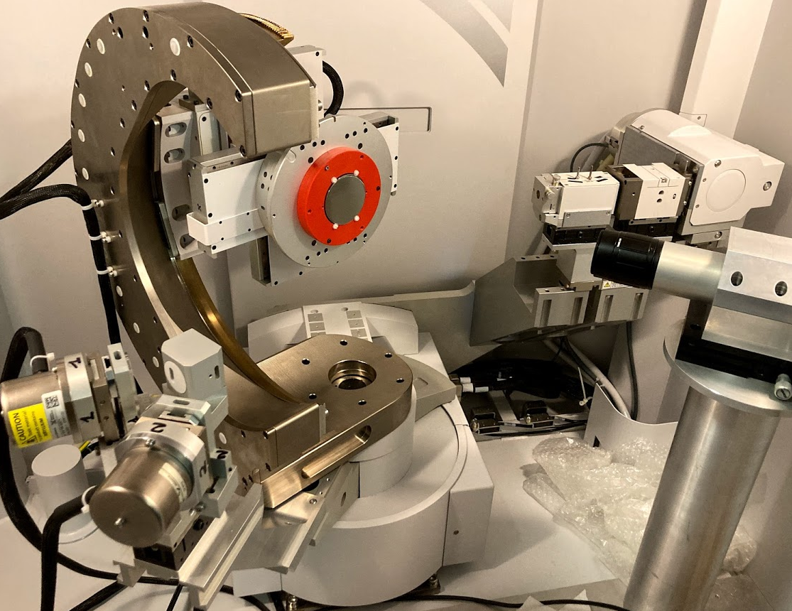
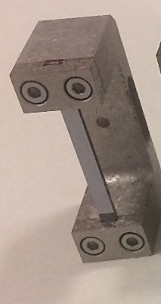
Attività 2021 in corso: Cristalli per deflessione di muoni
Daniel Schulte ha evidenziato il possibile utilizzo di collimatori a cristalli piegati nel sistema di collimazione del collisore di muoni!
Avviata la produzione di un cristallo piegato
Progettato setup per la caratterizzazione a raggi X ed interferometria laser.
Ci aspettiamo di realizzare e caratterizzare un cristallo piegato entro la fine dell’anno.

Slide 5
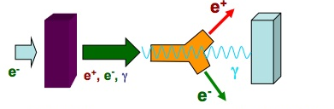
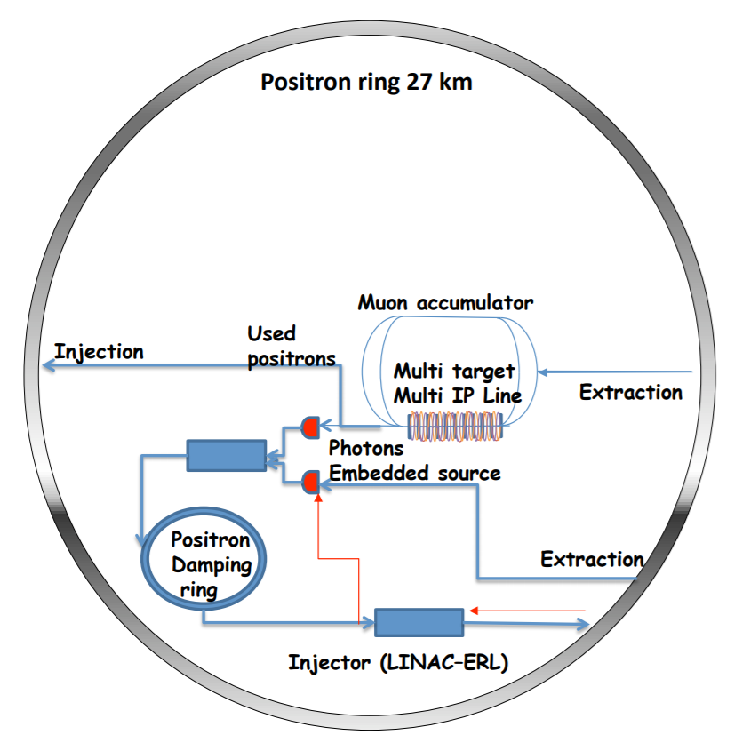
Attività 2021 in corso: cristalli per sorgenti di positroni
Sorgente di positroni basata su cristalli orientati
PROPOSTA LEMMA per sorgente di muoni a bassa emittanza, basata sull'annichilazione di positroni -> necessità di una sorgente molto intensi di positroni
Thin crystal radiator
Thicker amorphus converter target
Il problema principale nelle sorgenti di e+ ad alta intensità non è solo la resa, ma anche la deposizione di energia e la relativa PEDD (Peak Energy Deposition Density)
Principali vantaggi della sorgente a cristalli:
Aumento della generazione di fotoni grazie alla channeling radiation -> con aumento della produzione di coppie nel convertitore
Alto tasso di fotoni soft -> creazione e+ soft (decine di MeV) facilmente catturati dal Capture System
Diminuzione della PEDD nel convertitore di almeno un ordine di grandezza

Slide 6
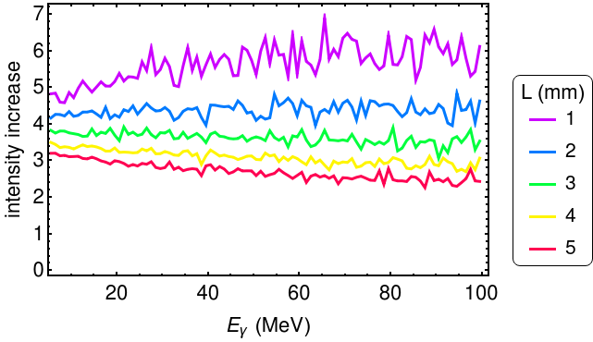
Attività 2021 in corso: cristalli per sorgenti di positroni
Sorgente di positroni basata su cristalli orientati
Avviata la caratterizzazione cristallografica dei cristalli di W tramite x-ray diffraction e Rutherford back scattering
Assegnata 1 settimana di tempo fascio a MAMI (25 Ottobre - 1 Novembre) per l’irraggiamento sia dei radiatori cristallini che dei convertitori amorfi, per valutarne la resistenza. Lavoro in collaborazione con I. Chaikovska (IJCL): forte sinergia con le attività relative alla sorgente di positroni di FCCee
Lo stato delle attività presentato in un intervento alla conferenza IPAC’21: L. Bandiera et al., “Intense Channeling Radiation as a tool for an hybrid crystal based positron source for future colliders”
6 GeV
PRELIMINARY
A. Sytov, V. Tikhomirov
Simulazione Monte Carlo per ottimizzare la lunghezza del cristallo di W da utilizzare come radiatore.
Tra 1 e 2 mm dovrebbe essere la scelta migliore.

Slide 7
ATTIVITà previste per il 2022
  Caratterizzazione delle targhette cristalline irraggiate nel 2021. Uno degli aspetti cruciali da studiare riguarda la resistenza di questi materiali quando esposti a fasci di particelle di elevata intensità e/o per molto tempo.
    La qualità cristallografica di tale targhette sarà investigata tramite tecniche tipicamente utilizzate per la determinazione del danno indotto da radiazione su materiali cristallini (diffrazione di raggi-x con luce di sincrotrone per caratterizzare il bulk dei cristalli e diffrazione di raggi-x ad alta risoluzione con sorgenti da laboratorio, Rutherford backscattering in modalità channeling presso le strutture INFN di Legnaro).
  Progettazione di targhette cristalline ottimizzate mediante Monte Carlo – lavoro in collaborazione con IJCL;
  Caratterizzazione cristallografica e test di irraggiamento su fascio a MAMI delle targhette ottimizzate.

Slide 8
Anagrafica Ferrara 2022
 | Ruolo | FTE
Laura Bandiera | Ricercatrice | 20%
Vincenzo Guidi | PO | 10%
Andrea Mazzolari | Tecnologo | 0%
Melissa Tamisari | RTDa | 10%
Richieste finanziarie ancora in via di definizione

